Slide 1
Um Algoritmo de Colônia de Formigas para Otimização de Rotas de Ônibus na Cidade do México
Eduardo Curcino
Wagner Henz Schettert
Orientador: Prof. Dr. Rodrigo Coelho Barros

Slide 2
Introdução
Problemas de transito na Cidade do México
Projeto de pesquisa Mapatón CDMX mapeou as rotas dos peseros.
Cidades Inteligentes
Como chegar de um ponto ao outro da forma menos custosa
Algoritmo de computação bio-inspirada

Slide 3
Problemas da Cidade do México
Dados históricos obtidos pelo TomTom.
Trafego em tempo real.

Slide 4
Solução
Abrir Mapatón

Slide 5
Dados
http://datos.labcd.mx/dataset/mapaton-cdmx-gtfs

Slide 6
Mapa
file:///C:/poc_maps/index.html

Slide 7
Computação Bio-Inspirada
Inteligência de Enxames
Mostrar NetLogo
ACO

Slide 8
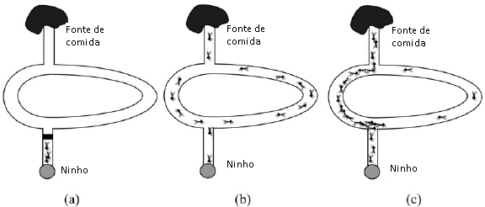
Algoritmo de Colônia de Formigas
Histórico – 1992 – Marco Dorigo Tese PhD – Ant System (AS)
Meta-heurística de ACO
Formigas seguindo a concentração de feromônios. Adaptado de [8]

Slide 9
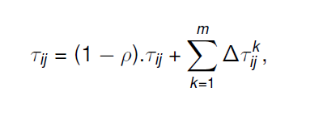
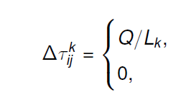
Ant System (AS)
Primeiro algoritmo proposto
Todas as formigas realizam a atualização de feromônio
Atualização feromônio:
Volume de feromônio depositado:

Slide 10

MAX-MIN Ant System(MMAS)
Criado devido ao AS não ser competitivo
Utiliza somente a melhor formiga
Melhor formiga da iteração ou global (ou combinação)
Novo feromônio entre Tmin e Tmax
Atualização feromônio:

Slide 11

Ant Colony System (ACS)
Atualização ‘offline’ de feromônio
Feromônio aplicado a última aresta utilizada
Atualização feromônio:

Slide 12
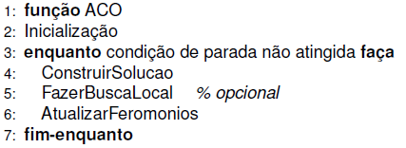
Pseudocódigo
Construir Solução
Fazer Busca Local
Atualizar Feromônios
Algoritmo genérico de ACO. Adaptado de [16, 19]

Slide 13
Construir Solução
Cada formiga constrói sua solução de caminho
Função de probabilidade
Atualizar Feromônios
Em cada aresta é aplicada a função de atualização e decaimento do feromônio

Slide 14
Trabalhos Relacionados
Algoritmo A*
Utiliza uma heurística otimista para escolha próximo nodo
Lista de prioridades
Algoritmo de Dijkstra
Menor caminho a partir de um nodo para os demais
Interrompido quando nodo destino encontrado

Slide 15
Metodologia
O que foi utilizado para construir a solução
Dados
SQL Server
Python
Java
NetworkX
Matplotlib
Pandas
Visual Studio Code
Sublime Text
GitHub
Construção do Grafo
300m de distância
Paradas = nodos
Distâncias ou tempos = arestas

Slide 16
Metodologia de Testes
Região de Parâmetros
10 pares de distâncias
Configuração dos parâmetros
Todos os parâmetros e ranges
Roda 20 configurações diferentes
Cada configuração roda 5x
Salva os melhores resultados
Região de Testes
Aplica os melhores parâmetros coletados

Slide 17
Resultados
Colar as tabelas

Slide 18
Análises

Slide 19
Análises

Slide 20
Conclusão
Repete introdução
Fala que os resultados foram coco
Problemas encontrados
Trabalhos futuros

Slide 21
Referências Bibliográficas

